Slide 1
Mục Tiêu Chính Của Bài Học
Làm việc với tư liệu lớn – tạo ghi chú và trợ giúp
Các vấn đề liên quan đến in ấn văn bản

Slide 2
1.Làm việc với tư liệu lớn – tạo ghi chú và trợ giúp
1.1 Cách sử dụng header,footer
1.2 Cách chèn số trang
1.3 Tạo công thức toán học với Microsoft Equation
1.4 Làm quen với FootNote, EndNote,Caption
1.5 Tạo mục lục nội dung trong văn bản

Slide 3
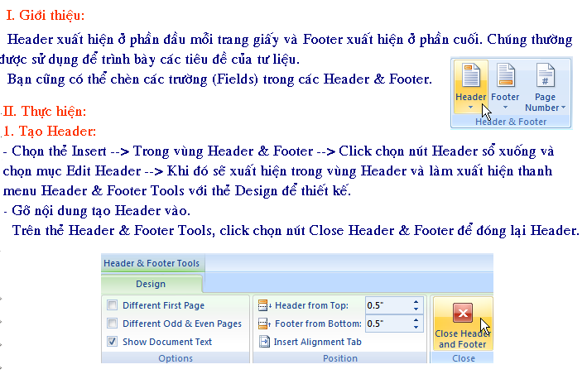
1.1 Cách sử dụng header,footer (1)

Slide 4
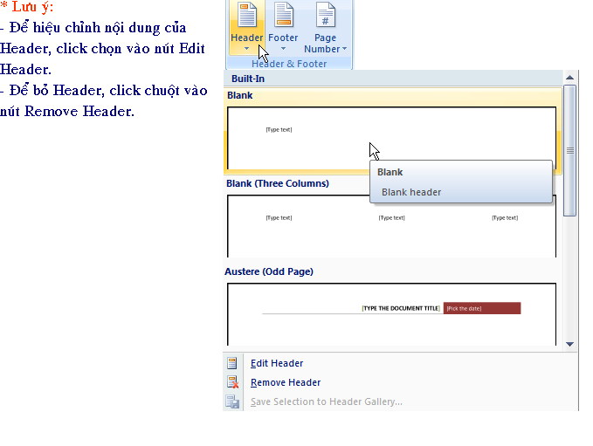
1.1 Cách sử dụng header,footer (2)

Slide 5
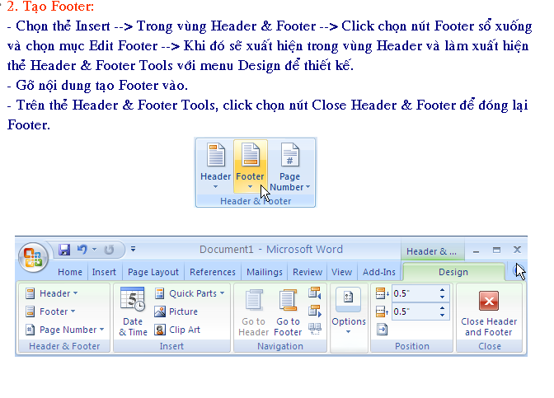
1.1 Cách sử dụng header,footer (3)

Slide 6
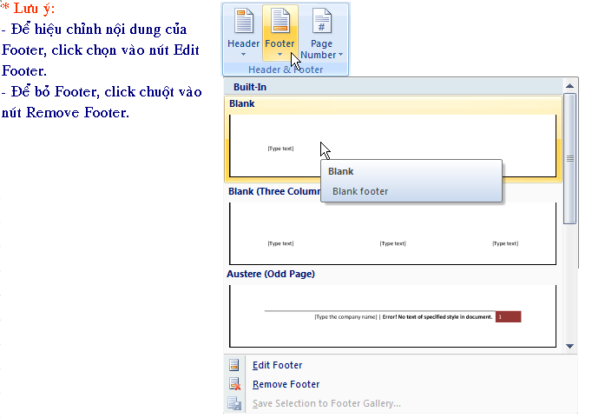
1.1 Cách sử dụng header,footer (4)

Slide 7
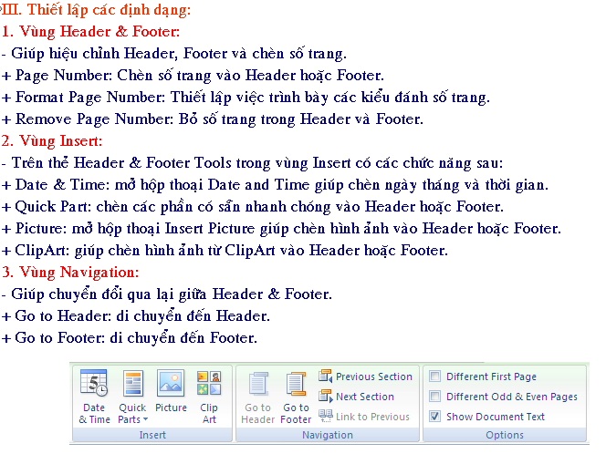
1.1 Cách sử dụng header,footer (5)

Slide 8
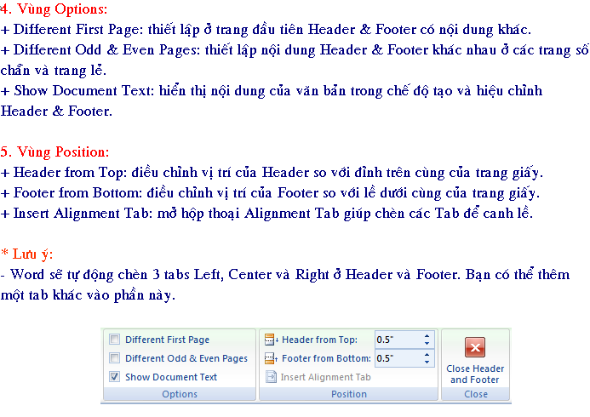
1.1 Cách sử dụng header,footer (6)

Slide 9
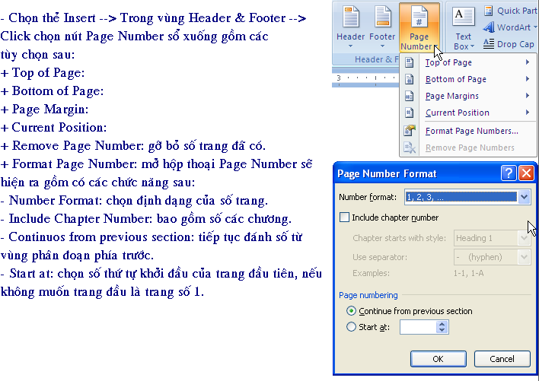
1.2 Cách chèn số trang

Slide 10
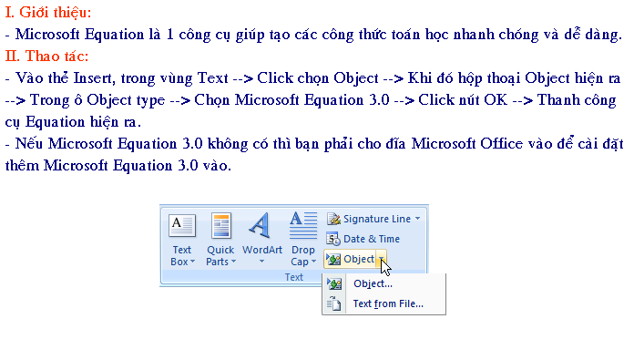
1.3 Tạo công thức toán học với Microsoft Equation (1)

Slide 11
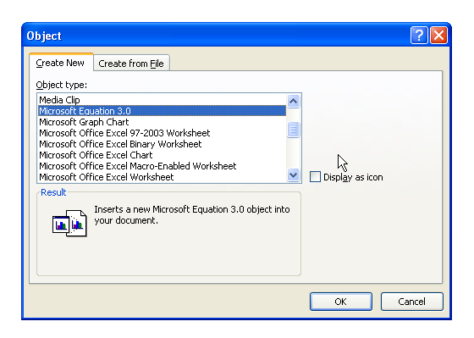
1.3 Tạo công thức toán học với Microsoft Equation (2)

Slide 12
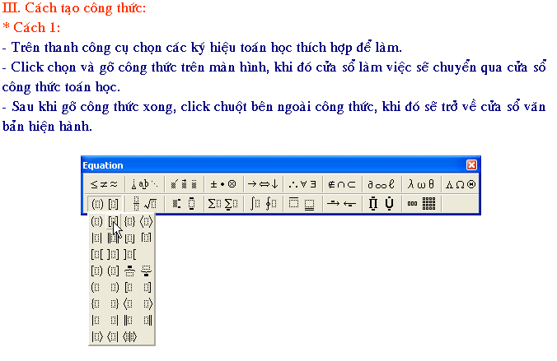
1.3 Tạo công thức toán học với Microsoft Equation (3)

Slide 13
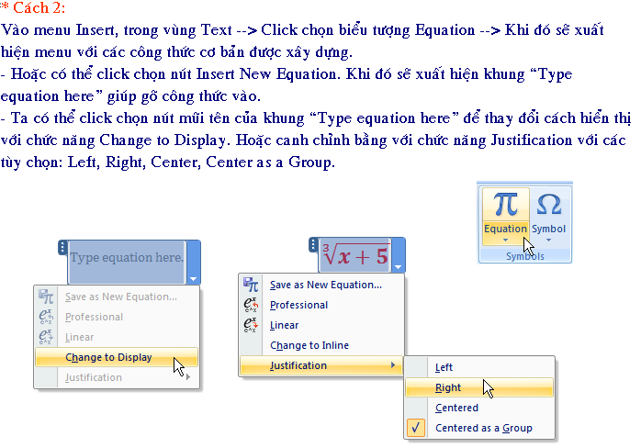
1.3 Tạo công thức toán học với Microsoft Equation (4)

Slide 14
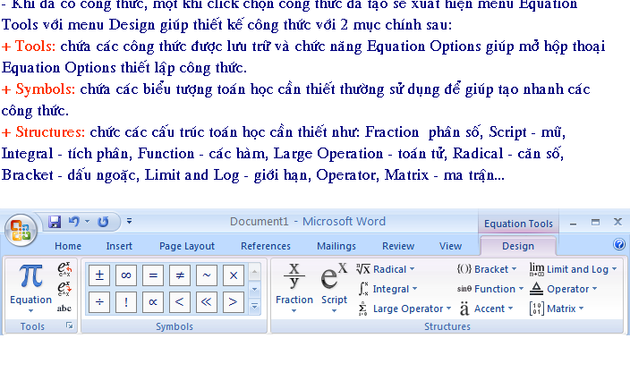
1.3 Tạo công thức toán học với Microsoft Equation (5)

Slide 15
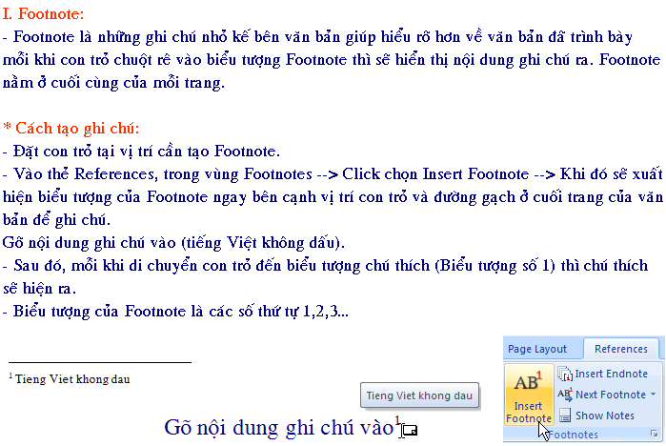
1.4 Làm quen với FootNote, EndNote,Caption (1)

Slide 16
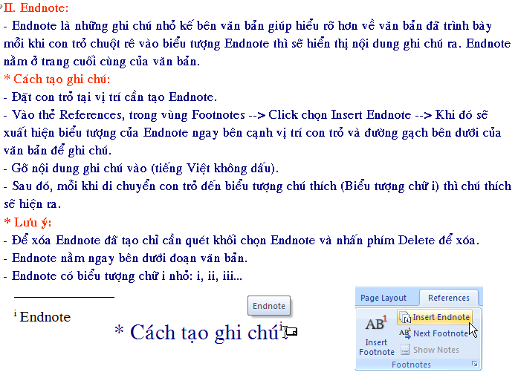
1.4 Làm quen với FootNote, EndNote,Caption (2)

Slide 17
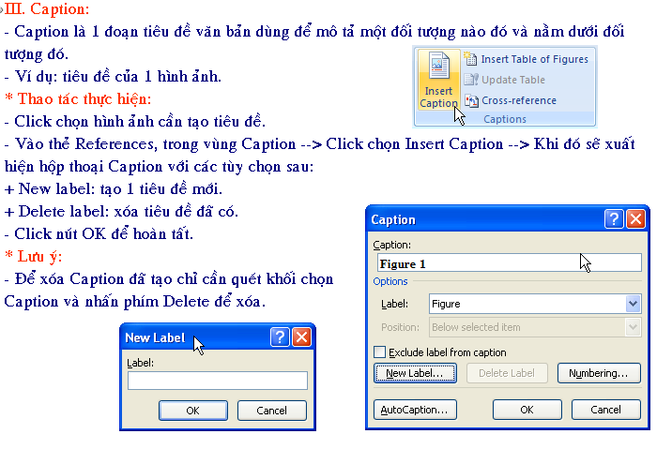
1.4 Làm quen với FootNote, EndNote,Caption (3)

Slide 18
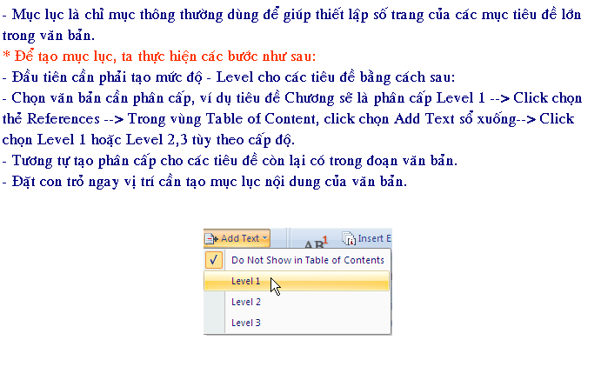
1.5 Tạo mục lục nội dung trong văn bản (1)

Slide 19
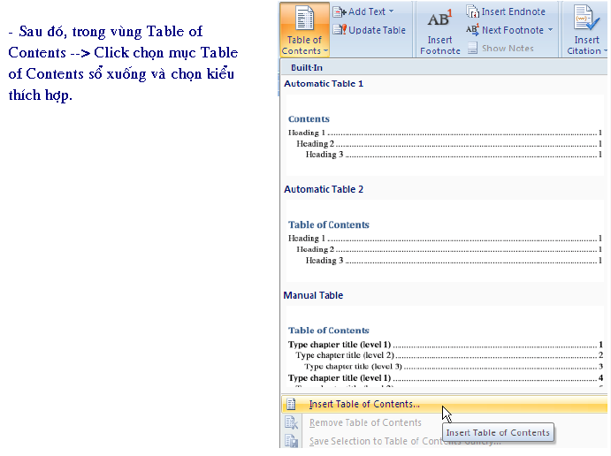
1.5 Tạo mục lục nội dung trong văn bản (2)

Slide 20
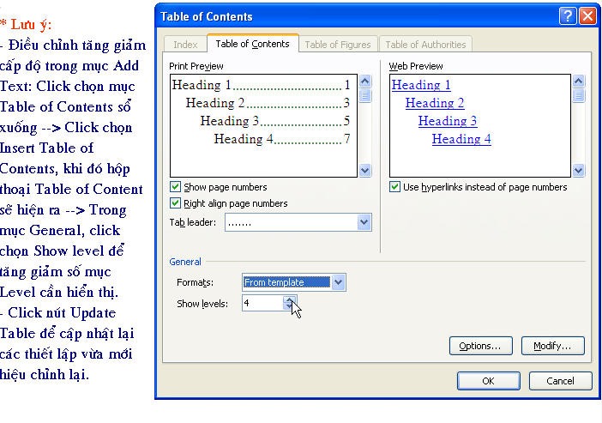
1.5 Tạo mục lục nội dung trong văn bản (3)

Slide 21
2. Các vấn đề liên quan đến in ấn văn bản
1.1 Xem định dạng trang giấy in
1.2 Xem trước khi in
1.3 Thiết lập và in văn bản đã soạn thảo
1.4 Thiết lập các chức năng in ấn

Slide 22
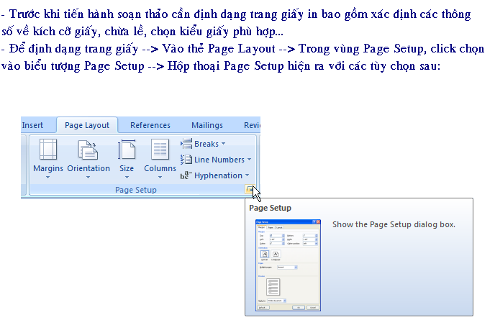
1.1 Xem định dạng trang giấy in (1)

Slide 23
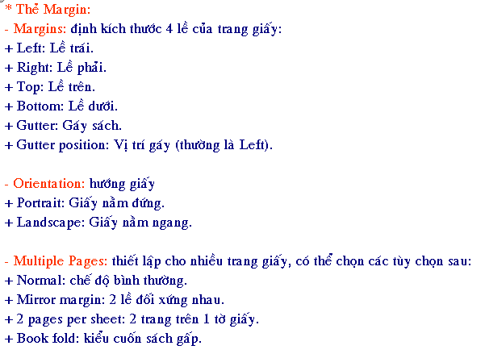
1.1 Xem định dạng trang giấy in (2)

Slide 24
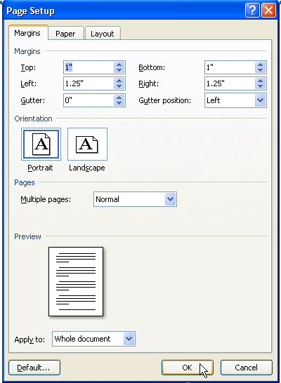
1.1 Xem định dạng trang giấy in (3)

Slide 25
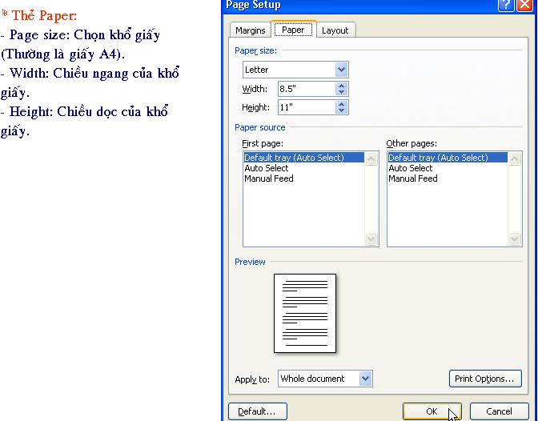
1.1 Xem định dạng trang giấy in (4)

Slide 26
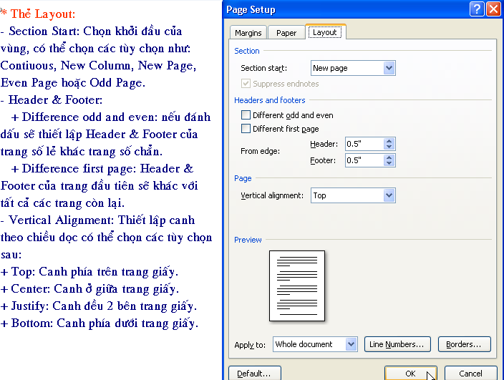
1.1 Xem định dạng trang giấy in (5)

Slide 27
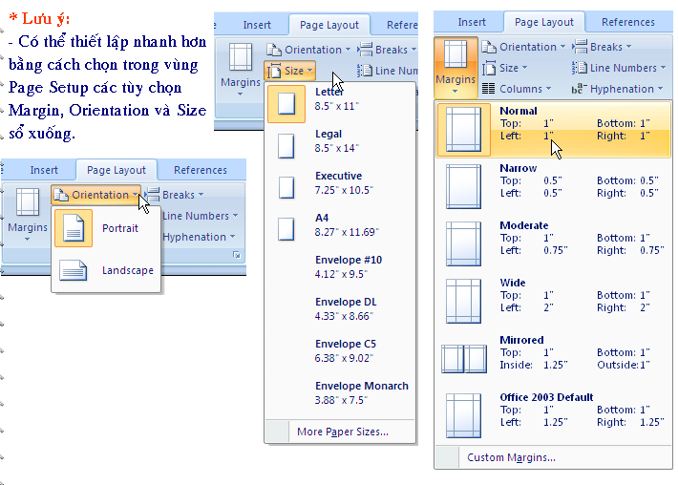
1.1 Xem định dạng trang giấy in (6)

Slide 28
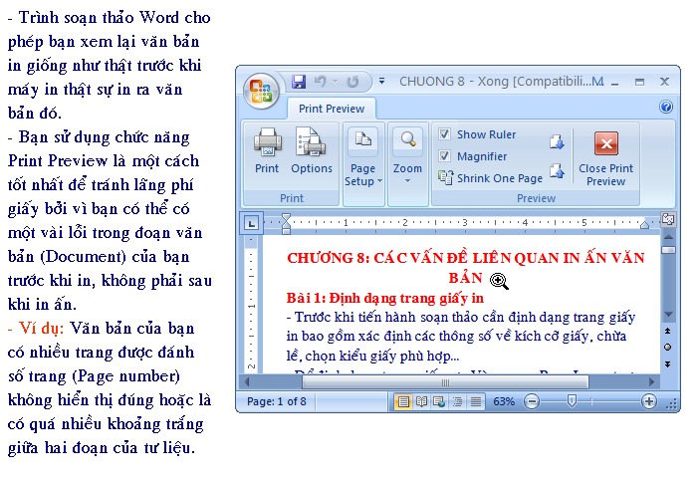
1.2 Xem trước khi in (1)

Slide 29
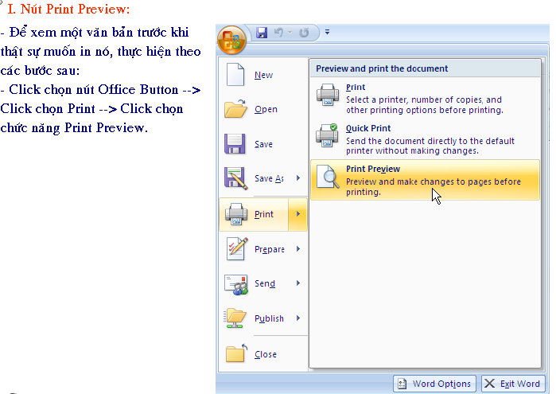
1.2 Xem trước khi in (2)

Slide 30
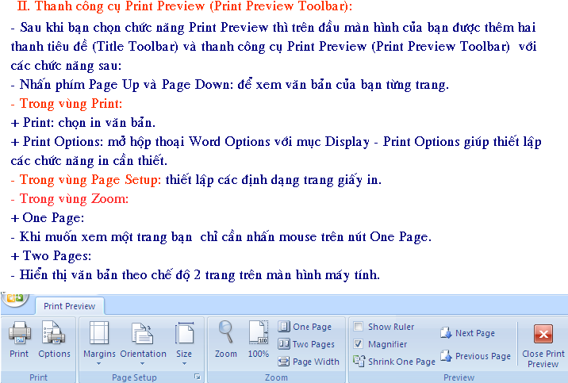
1.2 Xem trước khi in (3)

Slide 31
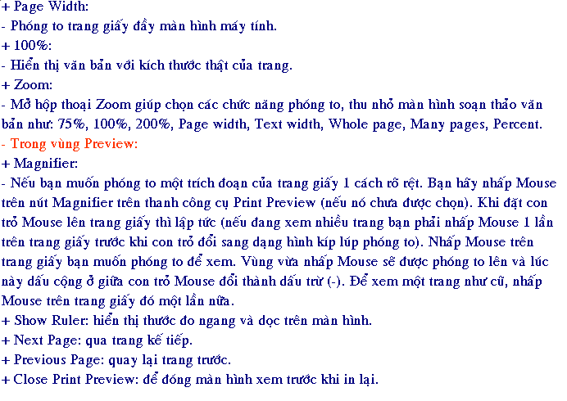
1.2 Xem trước khi in (4)

Slide 32
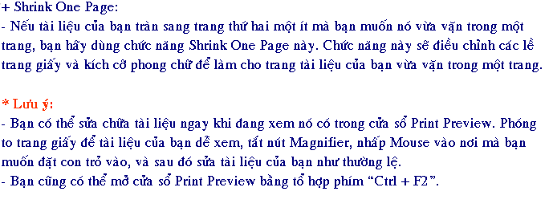
1.2 Xem trước khi in (5)

Slide 33
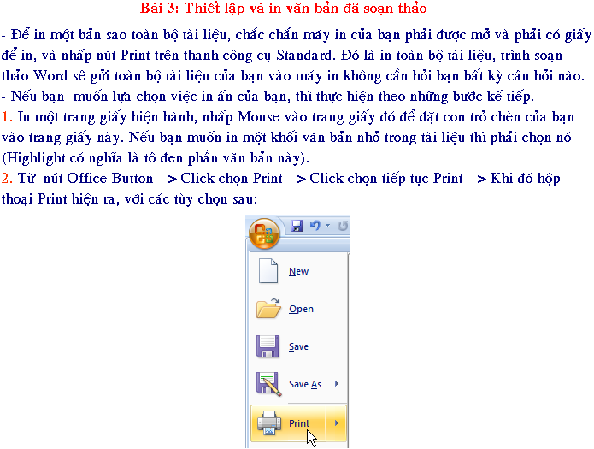
1.3 Thiết lập và in văn bản đã soạn thảo (1)

Slide 34
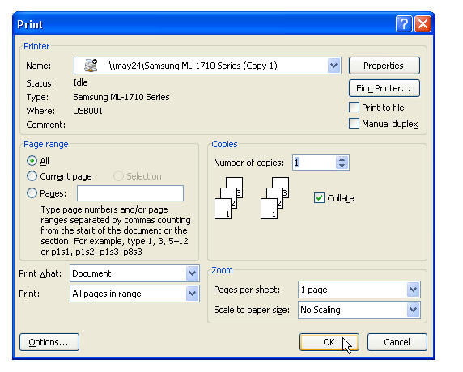
1.3 Thiết lập và in văn bản đã soạn thảo (2)

Slide 35
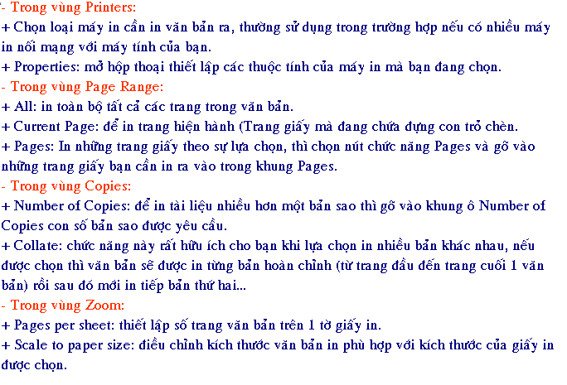
1.3 Thiết lập và in văn bản đã soạn thảo (3)

Slide 36
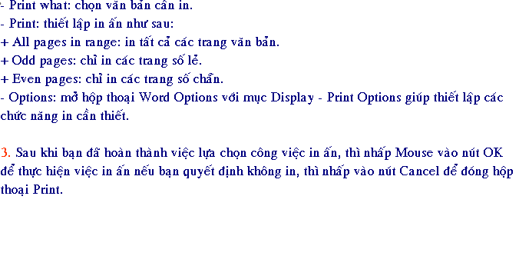
1.3 Thiết lập và in văn bản đã soạn thảo (4)

Slide 37
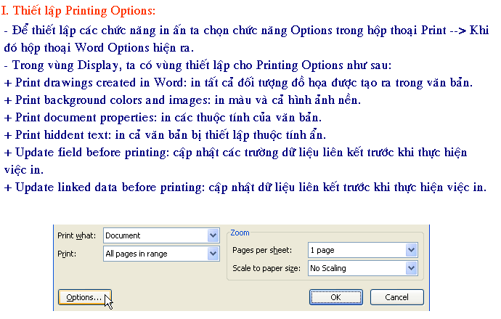
1.4 Thiết lập các chức năng in ấn (1)

Slide 38
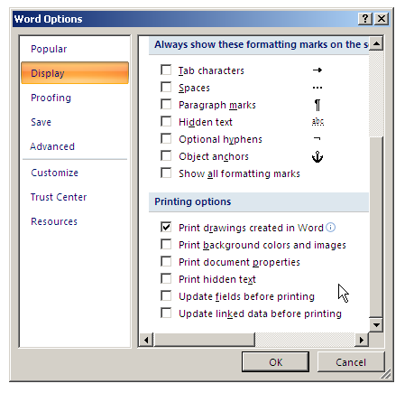
1.4 Thiết lập các chức năng in ấn (2)

Slide 39
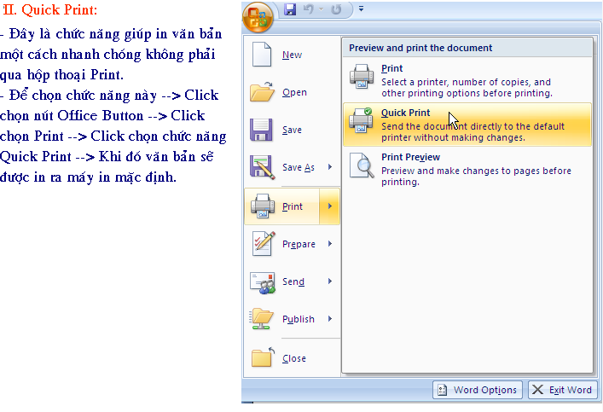
1.4 Thiết lập các chức năng in ấn (3)

